Slide 1
Научно-учебная группа «Управление надежностью на предприятиях» Доклад подготовлен в ходе проведения исследования Проект № 24-00-024 «Развитие методов прогнозирования показателей надежности электронных модулей» в рамках Программы «Научный фонд Национального исследовательского университета «Высшая школа экономики» (НИУ ВШЭ)» в 2024 г.
Департамент электронной инженерии
Московский институт электроники и математики им. А.Н. Тихонова
Москва
10.09.2024 г.
Доклад «Представление стадий и этапов жизненного цикла в виде динамического графа в веб-сервисе»
Докладчики Цветков Павел Алексеевич
студент 2 года обучения – ОП “КБ”

Slide 2
Московский институт электроники и математики им. А.Н. Тихонова
Управление надежностью электронных изделий на этапах жизненного цикла
Развитие методов прогнозирования показателей надежности электронных модулей
Добавление проектов
Теперь для каждого отдельного проекта можно проходить свой опрос

Slide 3
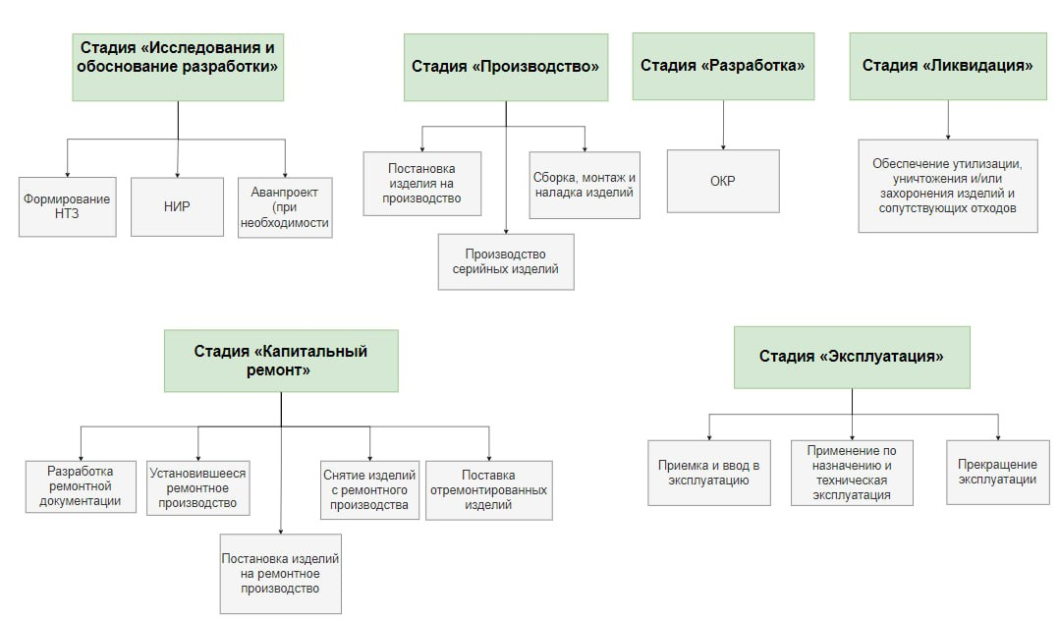
Московский институт электроники и математики им. А.Н. Тихонова
Управление надежностью электронных изделий на этапах жизненного цикла
Развитие методов прогнозирования показателей надежности электронных модулей
Изменение концепции прохождения опроса
Для возможности отслеживания коэффициента качества прямо во время разработки продукта должна быть возможность пройти опрос на конкретной стадии производства

Slide 4
Московский институт электроники и математики им. А.Н. Тихонова
Управление надежностью электронных изделий на этапах жизненного цикла
Развитие методов прогнозирования показателей надежности электронных модулей
Изменение концепции прохождения опроса
Для реализации этой логики перед прохождением каждого опроса перед пользователем будет высвечиваться динамический граф, при нажатии на каждую стадию которого будут появляться этапы с возможностью их дальнейшего прохождения

Slide 5
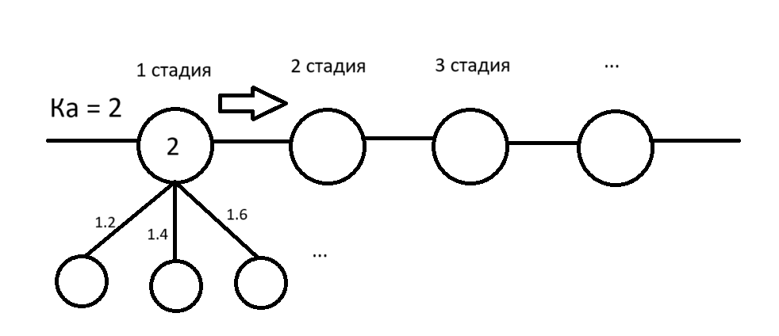
Московский институт электроники и математики им. А.Н. Тихонова
Управление надежностью электронных изделий на этапах жизненного цикла
Развитие методов прогнозирования показателей надежности электронных модулей
Примерная схема графа для стадий и этапов жизненного цикла

Slide 6
Московский институт электроники и математики им. А.Н. Тихонова
Управление надежностью электронных изделий на этапах жизненного цикла
Развитие методов прогнозирования показателей надежности электронных модулей
Схема графа для стадий и этапов жизненного цикла
Каждый круг по «главной» линии представляет собой стадию разработки. Внутри круга у каждой стадии подписан текущий коэффициент качества. При наведении на каждую стадию появляются все этапы, которые входят в эту стадию. На соединении стадии и этапы подписан коэффициент качества конкретного этапа. При нажатии на круг с этапом пользователю предлагается пройти все вопросы, связанные с этим этапом. Таким образом в каждом моменте разработки можно увидеть, где происходит снижения качества.

Slide 7
Московский институт электроники и математики им. А.Н. Тихонова
Управление надежностью электронных изделий на этапах жизненного цикла
Развитие методов прогнозирования показателей надежности электронных модулей
Реализация динамического графа в веб-интерфейсе
Переход разработки веб-сервиса на фреймворк React открыл новые возможности для реализации более сложных интерфейсов. Поэтому для создания динамического графа в основном были рассмотрены следующие библиотеки:
1). Victory
2). React-vis
3). React Flow
4). Recharts

Slide 8
Московский институт электроники и математики им. А.Н. Тихонова
Управление надежностью электронных изделий на этапах жизненного цикла
Развитие методов прогнозирования показателей надежности электронных модулей
Библиотека для создания динамического графа в веб-интерфейсе
Из всего вышеперечисленных библиотек были отобраны две: Victory и React Flow. Однако окончательный выбор пал на библиотеку React Flow по следующим причинам:
Большая интерактивность динамичных диаграмм и графов в сравнении с Victory
Обширная возможность кастомизации, использование собственных компонент, стилей и типов звеньев
Подробная документация

Slide 9
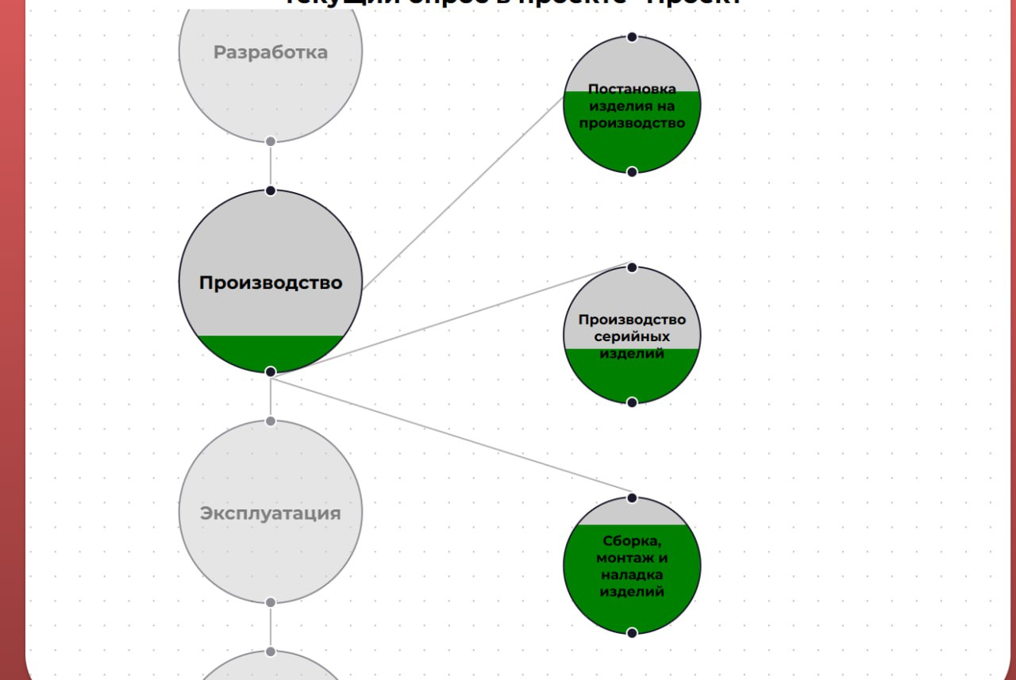
Московский институт электроники и математики им. А.Н. Тихонова
Управление надежностью электронных изделий на этапах жизненного цикла
Развитие методов прогнозирования показателей надежности электронных модулей
Интерактивная карта проекта

Slide 10
Научно-учебная группа «Управление надежностью на предприятиях» Доклад подготовлен в ходе проведения исследования Проект № 24-00-024 «Развитие методов прогнозирования показателей надежности электронных модулей» в рамках Программы «Научный фонд Национального исследовательского университета «Высшая школа экономики» (НИУ ВШЭ)» в 2024 г.
Департамент электронной инженерии
Московский институт электроники и математики им. А.Н. Тихонова
Москва
31.10.2024 г.
Доклад «Представление стадий и этапов жизненного цикла в виде динамического графа в веб-сервисе»
Докладчики Цветков Павел Алексеевич
студент 2 года обучения – ОП “КБ”

